Slide 1
Porevoluční literatura II

Slide 2
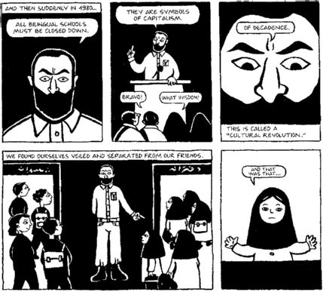
Na vývoj porevoluční literatury vliv:
Válka s Irákem – literatura دفاع مقدس
Kulturní revoluce – od r. 1980 - 3 roky - čistky v akademickém prostředí, persekuce novinářů a autorů, kteří vyznávaly „škodlivé hodnoty“
Odliv mozků - فرار مغزها از ایران
Cenzura
X obrovský boom literatury psané ženami od pol. 90. let

Slide 3
Nejvyšší výbor kulturní revoluce - شورای عالی انقلاب فرهنگی - rozhodnutí týkající se kulturních, vzdělávacích a výzkumných aktivit I. R. I.
Ministerstvo kultury a islámského dohledu, وزارت فرهنگ و ارشاد اسلامی kontroluje obsah knih před i po jejich vydání –
- od roku 1983 - všichni nakladatelé - platná licence ke své činnosti
neprovádí se cenzura (per. sánsúr سانسور), nýbrž audit (per. momajezí ممیزی – šetření, kontrola, revize).
rezoluce „Cíle, strategie a kritéria pro vydávání knih“ اهداف سیاستها و ضوابط نشر کتاب) - 7 bodů jako hlavní vodítko pro cenzory
specifikace principů, jež „propagují intelektuální zvrácenost a rozvracejí společenský řád“

Slide 4
Cíle, strategie a kritéria pro vydávání knih“ اهداف سیاستها و ضوابط نشر کتاب) - 7 bodů
Knihy, které propagují ateismus a podkopávají náboženské principy;
propagují prostituci a morální zkaženost;
navádějí k rozvracení řádu Íránské islámské republiky a staví se proti němu;
propagují záměry podvratných a nezákonných skupin a pochybných frakcí, které šíří monarchistické, diktátorské a imperialistické ideje;
podněcují k rozbrojům a rozkolu mezi etnickými a náboženskými skupinami, podkopávají národní jednotu a teritoriální integritu;
zesměšňují a podrývají národní hrdost a vlasteneckého ducha a podlamují sebevědomí národa před kulturami, civilizacemi a pořádky imperialistických režimů Východu i Západu;
podněcují závislost na globálních mocnostech a vyhraňují se vůči politice hájení nezávislosti země.

Slide 5
Organizace íránských spisovatelů - Kánún-e nevísandegán-e írání کانون نویسندگان ایرانی
https://www.facebook.com/kanoon.nevisandegan.iran/
Zakladateli byli Gholámhosejn Sá´edí, Ál-e Ahmad a básník a prozaik Rezá Baráhení.
v současnosti Organizace stále existuje, ale její členové působí z pařížského exilu, kam se org. stáhla po roce 1983
Baráhení se pokusil po Chomejního smrti roku 1989 znovuobnovit činnost Asociace a společně s dvěma dalšími autory sepsal tzv.: „Text 134 íránských spisovatelů“, r. 1994 - https://www.iranrights.org/library/document/255/open-letter-by-134-writers
nátlakem nuceni k ukončení činnosti.
Soudí se, že se chtěl

Slide 6
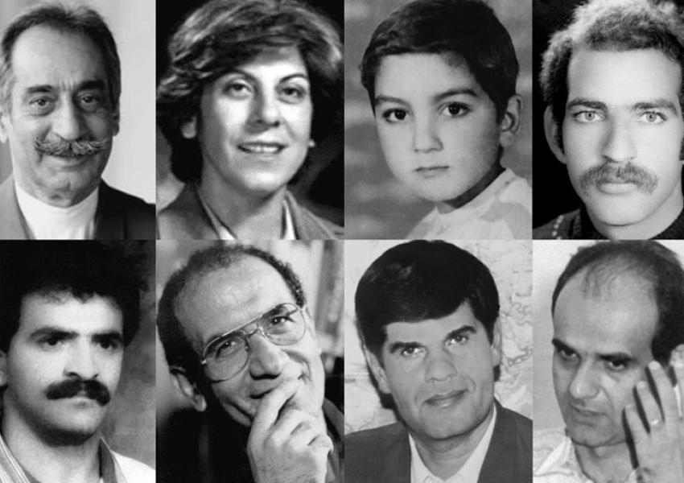
ماجرای اتوبوس ارمنستان
– v létě 1996
Snaha představitelů režimu zbavit se těchto nespokojených umělců; při cestě do Arménie se autobus s členy asociace (21) málem zřítil do srázu
Baráhenímu se posléze podařilo vycestovat do Švédska, v současnosti žije v exilu v Kanadě.
Řetězové vraždy – قتل‌های زنجیره‌ای probíhaly mezi lety 1988-98

Slide 7
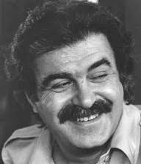
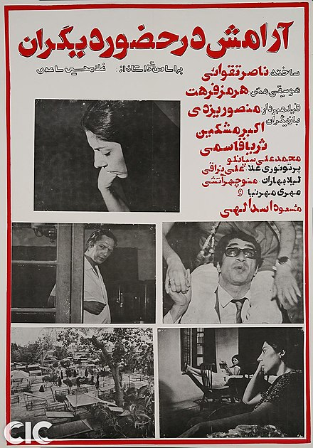
Gholám Hosejn Sá´edí - غلامحسین ساعدی (1936-85)
jedna z nejvlivnějších osobností intelektuálního prostředí 70. let.
temné, zneklidňující prostředí na pomezí reality a snu, noční můry.
hlavně povídky, vykořeněné postavy, často vehnané do úzkých.
Píše také hodně z prostředí J Íránu
povídka آرامش در حضور دیگران
Autor mnoha povídkových sbírek a také povídky گاو – která pak zfilmována Dárjúšem Mehrdžúem r. 1973.
Po porevolučních restrikcích emigruje do Paříže, kde se víceméně upije k smrti, krátce na to umírá na cirhózu jater, 1985.

Slide 8
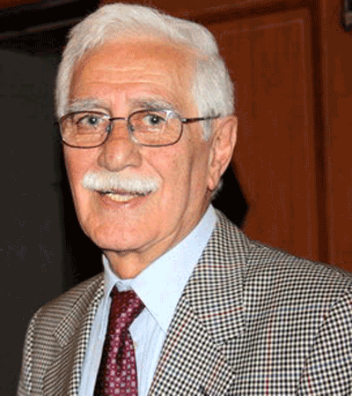
Íradž Pezeškzád ایرج پزشکزاد‎ nar. 1928
دایی جان ناپلئون Můj drahý strýček Napoleon
Klasika perské literatury
vystihnutí charakterů národní povahy
vyšla 1972 (3) – 1349 (1971)
krátce na to zfilmováno – 1976 – 18 dílů - velmi oblíbené dodnes
do Anj převedl Dick Davis: 1996 My Dear Uncle Napoleon
za 2. svět. války - satirické vyprávění

Slide 9
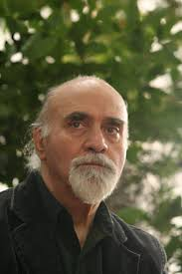
Rezá Baráhení – رضا براهنی – nar. 1935
básník, prozaik, překladatel (např. i Kunderu), literární teoretik (vyučoval na řadě prestižních zahraničních univerzitách)
Baráhení unikl před šáhovými represemi do zahraničí, ale po revoluci se opět vrátil.
persona non grata, v současnosti žije v exilu v Kanadě, v Torontu.
V letech 2000-2002 předseda kanadského PEN

Slide 10
Mahmúd Daulatábádí - محمود دولت‌آبادی nar. 1940
pocházel z chorásánského venkova
vystřídal řadu manuálních zaměstnání
za své spisy za šáha vězněn – 2 roky
magnus opus – Kilídar – کلیدر - 5 svaz. sága z prostředí kurdských kočovníků – 3000 str. – děj po 2. svět. válce – tragický osud nomádů z oblasti chorásánského Sabzaváru
Solúč chybí, zmizel - جای خالی سلوچ – venkovský život v Íránu, hovorová perština – vyšlo 1980
زوال کلنل (Plukovníkův pád) – román, vyšel teprve 2009 v němčině.
طریق بسمل شدن – besmel jako besmeláhí co se říká před obětováním zvířete….z doby irácko-íránské války – 8 let čekal na povolení od eršádu, nakonec ho dostal a dílo mohlo vyjít i v Íránu r. 2018.

Slide 11
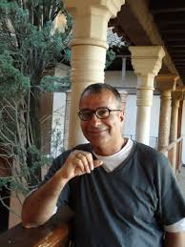
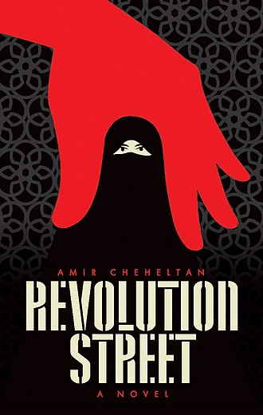
Amír Hasan Čeheltan - امیرحسن چهلتن - nar. 1956
autor na černé listině
mezi spisovateli v autobuse, kteří měli být zavražděni
vydáván v Německu – tam ho nazývají íránským Balzacem
س‍پ‍ی‍ده‌دم ای‍ران‍ی Íránský úsvit – v IR. Měl Č. dostat r. 2007 cenu za knihu roku – chtěl cenu nepřevzít, protestoval proti nesvobodě a cenzuře
o Íránci, který se po revoluci vrací po 28 letech zpět do země a nachází ji v depresivním stavu
V němčině vyšla také r. 2009 Teherán, Revoluční ulice تهران، خیابان انقلاب (která ještě v perštině nevyšla
Frankfurter Allgemeine Zeitung: „Pokud by prezident Ahmedínežád myslel vážně, že chce zastavit svévoli a korupci a obnovit skutečnou islámskou morálku v Íránu, musel by okamžitě takovouto knihu vydat. Místo toho se nyní poprvé objevuje v němčině (...) a stalo se součást světové literatury, než stačilo být čímkoliv jiným….. “

Slide 12
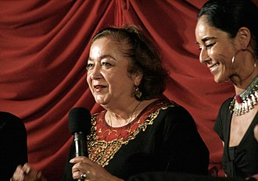
Šahrnúš Pársípúr - شهرنوش پارسی پور nar. 1946
jedna z nejvýznamnějších současných autorek
skoro všechny její knihy jsou v Íránu zakázané
vězněna za šáhova režimu i za současného
emigrovala do USA
nyní žije v USA, připravuje pořady pro holandské Radio Zamáne
1989 – Toubá a smysl tmy - طوبی و معنای شب - velmi feministické dílo, o ženě, mužích rozvodech, napříč íránskou historií 20. stol.
1990 – vyšly Ženy bez mužů - زنان بدون مردان – krátce na to zakázána a autorka zastrašována.
Knihu proslavila Šírán Nešat – filmem
V USA napsala své memoáry z vězení, takřka 500 stran - خاطرات زندان
řada dlouhých románů (v perštině) v USA

